Slide 1

ĐẠI SỐ 8
Tiết 7.
những hằng đẳng thức đáng nhớ (tt)
Giáo viên: Trần Minh Đông

Slide 2
KHỞI ĐỘNG - KTBC
Câu hỏi: Tính:
Bài làm:
Tổng hai lập phương
Hiệu hai lập phương

Slide 3
những hằng đẳng thức đáng nhớ
I. Tổng hai lập phương :
?1
Với hai số a, b tùy ý,ta có:
=> Được gọi là bình phương thiếu một hiệu hai số a, b
Với A,B là các biểu thức tùy ý; ta cũng có:
(6)
Phát biểu hằng đẳng thức (6)thành lời:
Tổng lập phương hai hai biểu thức bằng tích tổng hai biểu thức với bình phương thiếu của một hiệu hai biểu thức đó.

Slide 4
Áp dụng:
những hằng đẳng thức đáng nhớ
I. Tổng hai lập phương :
(6)
Viết x³ +8 và 27x³ +1 dưới dạng tích.
b) Viết (x+1)(x² –x+1) dưới dạng tổng.
Giải:
a) Viết x³ + 8; 27x³ + 1 dưới dạng tích.
x³ + 2³
= (x +2)(x² – 2x + 4)
x³ + 8 =
= (3x)³ + 1³
= (3x + 1)[(3x)² – 3x.1 + 1²]
= (3x + 1)(9x² – 3x + 1)
27x³ + 1
b) Viết (x + 1)(x² –x + 1) dưới dạng tổng
(x + 1)(x² –x + 1) = x³ +1³ = x³ + 1

Slide 5
II. Hiệu hai lập phương:
những hằng đẳng thức đáng nhớ
?3
Với x, y tùy ý, ta có:
=> Được gọi là bình phương thiếu một tổng hai số x, y
Với hai biểu thức tùy ý A và B ta có
(7)
Phát biểu hằng đẳng thức (7)thành lời:
Hiệu lập phương hai hai biểu thức bằng tích hiệu hai biểu thức với bình phương thiếu của một tổng hai biểu thức đó.

Slide 6
những hằng đẳng thức đáng nhớ
II. Hiệu hai lập phương:
(7)
Áp dụng:
a) Viết 8x³ – y³ dưới dạng tích.
8x³ – y³= 2³x³- y³ = (2x)³- y³
= (2x – y)[(2x) ² +2x.y +y²]=(2x – y)(4x² + 2xy + y²)
b) Tính (x - 1)(x² +x + 1)
(x - 1)(x² + x + 1) = x³ – 1³ = x³ – 1

Slide 7
BẢY HẰNG ĐẲNG THỨC ĐÁNG NHỚ
1. Bình phương của một tổng: (A + B)² = A² + 2AB + B²
2. Bình phương của một hiệu: (A – B)² = A² – 2AB + B²
3. Hiệu hai bình phương: A² – B² = (A + B)(A – B)
4. Lập phương của một tổng: (A + B)³ = A³ + 3A²B + 3AB² + B³
5. Lập phương của một hiệu: (A – B)³ = A³ – 3A²B + 3AB² – B³
6. Tổng hai lập phương: A³ + B³ = (A + B)(A² – AB + B²)
7. Hiệu hai lập phương: A³ – B³ = (A – B)(A² + AB + B²)

Slide 8
Bài 32a/sgk: Điền vào ô trống
-
+
Bài làm:
-
3xy
+

Slide 9
Bài 33/16 sgk: Tính
a) (2 + xy)²
= 2²+2.2.xy + (xy)²
= 4 + 4 xy + x²y².
b) (5 – 3x)²
=5² – 2.5.3x+(3x)²
=25 – 30 x + 9x²
c) (5 – x²) (5 + x²)
= 5² – (x²) ²
=25 – x⁴
d) (5x – 1)³
=(5x) ³ – 3. (5x) ² .1+ 3.5x.1 ² – 1³
= 125 x³ – 75x² + 15x – 1.
e) (2x – y) (4x² + 2xy + y²)
= 8 x³ – y³
f) (x + 3) (x² – 3x + 9)
= x³ – 27.

Slide 10
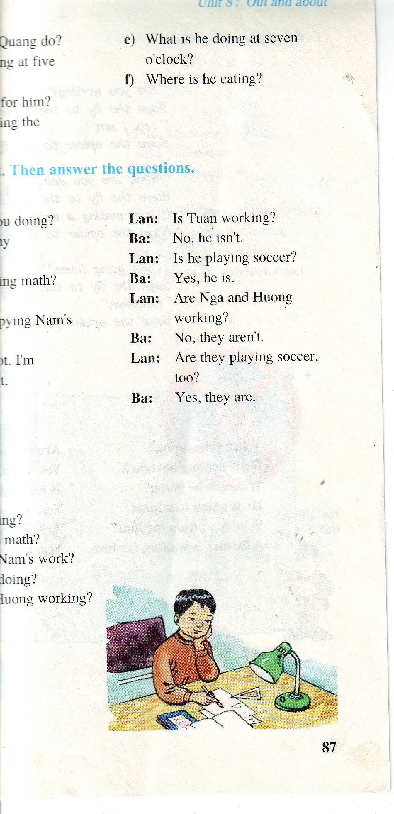
HDVN
Học thuộc các Hằng đẳng thức đáng nhớ.
Làm bài 30, 31, 32Sgk/t16
Chuẩn bị : Luyện tập

Slide 11
Bài 34 / 17 SGK: Rút gọn các biểu thức sau:

